Slide 1
《数据可视化》课程项目汇报：
时序多变量教育数据分析
王奕瑜 袁煜杰 赵宇哲

Slide 2
项目概览
如何使用？——教学进度管理
如何使用？——个性教学定制
尾声

Slide 3
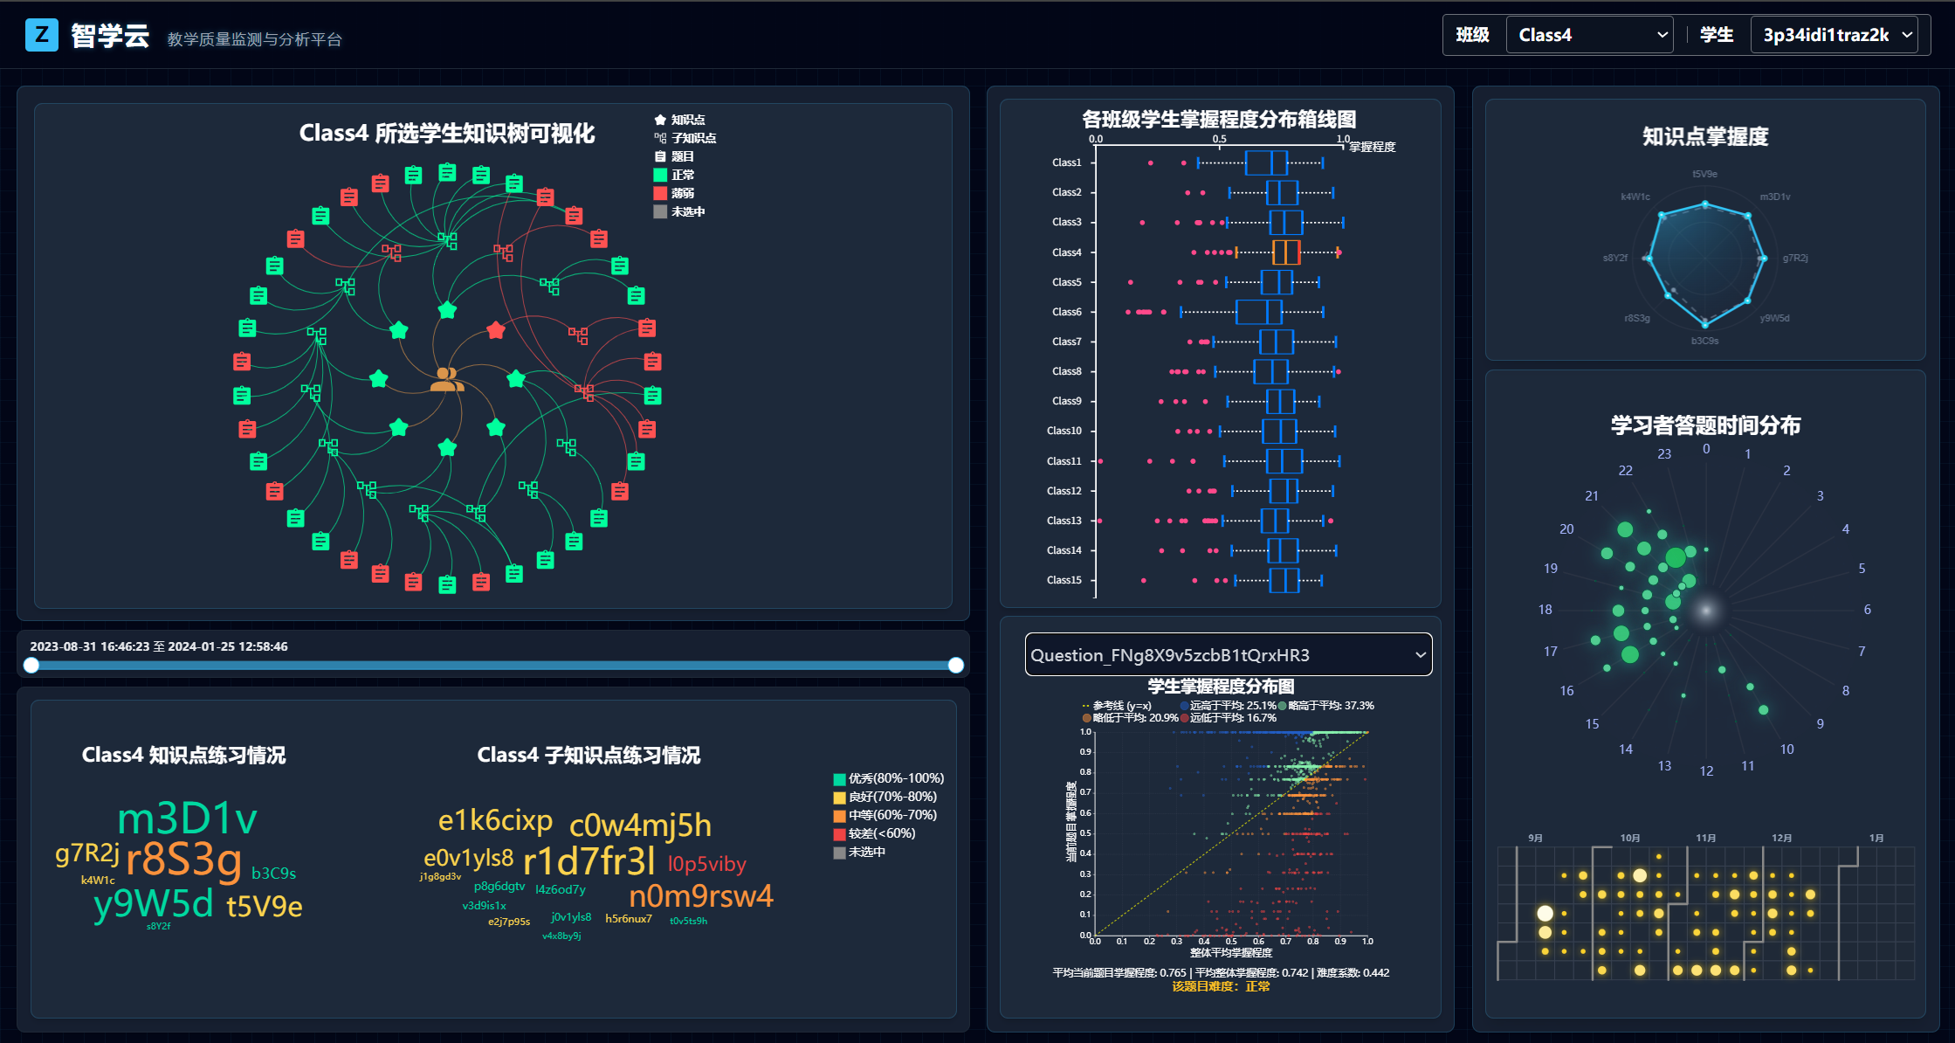
项目概览

Slide 4
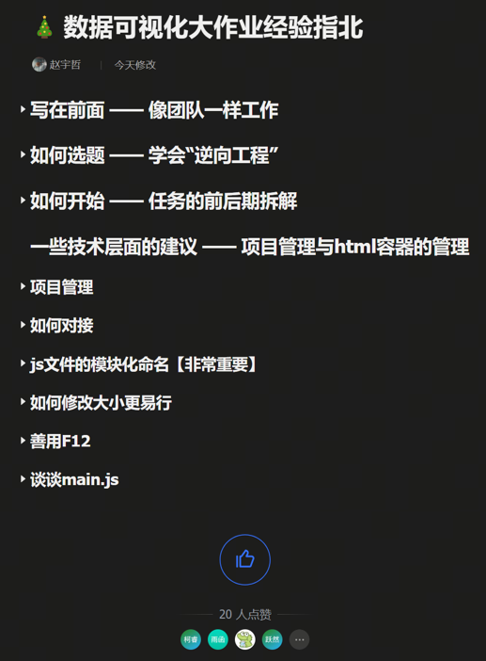
项目概览
进度
12月3日完成初版整合
和老师交流并修改 5轮
完成度
代码共计5766行
高度对齐课程要求 100%覆盖课程重点内容
建立数学模型
引入首次掌握成本（pre-correct effort）
间隔复习收益（spaced repetition bonus）
掌握退化惩罚（post-correct regression penalty）
引入复杂交互逻辑，多图表协同变化
方法论层面 的尝试
赵宇哲 , https://github.com/Aurora1094
时序多变量教育数据分析

Slide 5
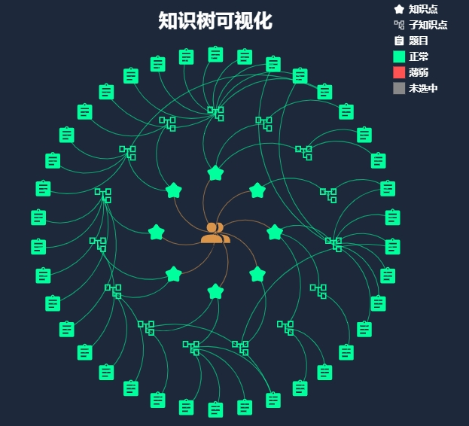
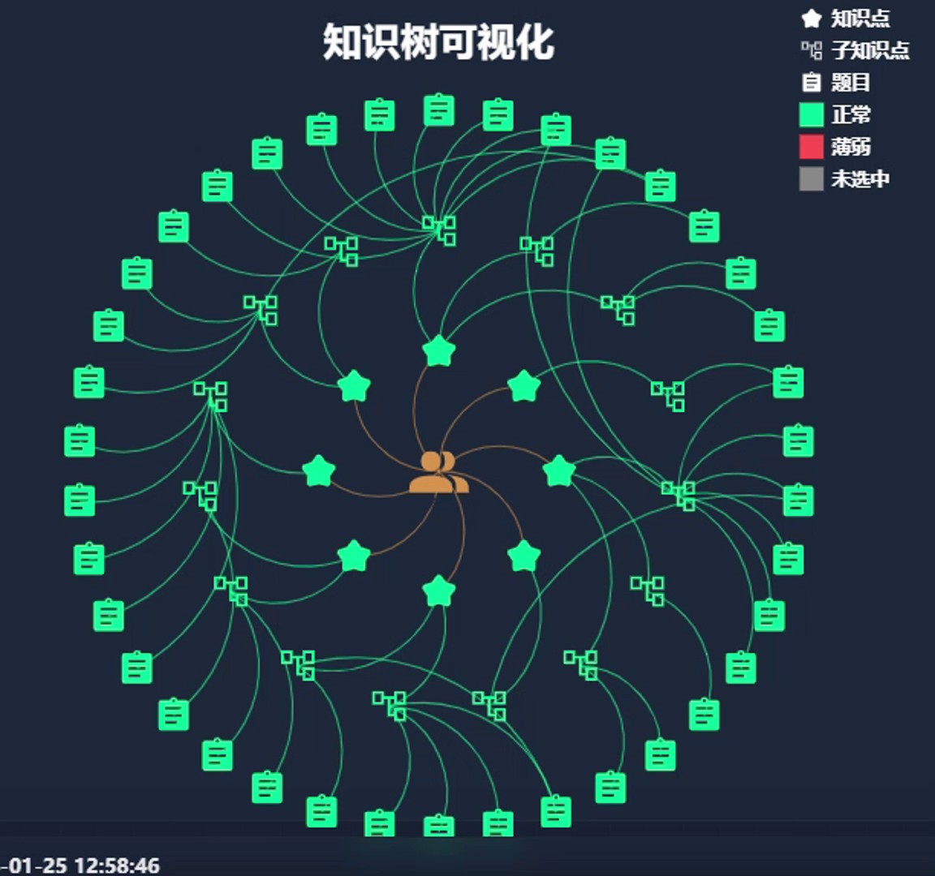
如何使用——教学进度管理
主入口
知识体系 “三级结构”
选择班级
展示班级学习情况——锁定问题知识点
赵宇哲 , https://github.com/Aurora1094
时序多变量教育数据分析

Slide 6
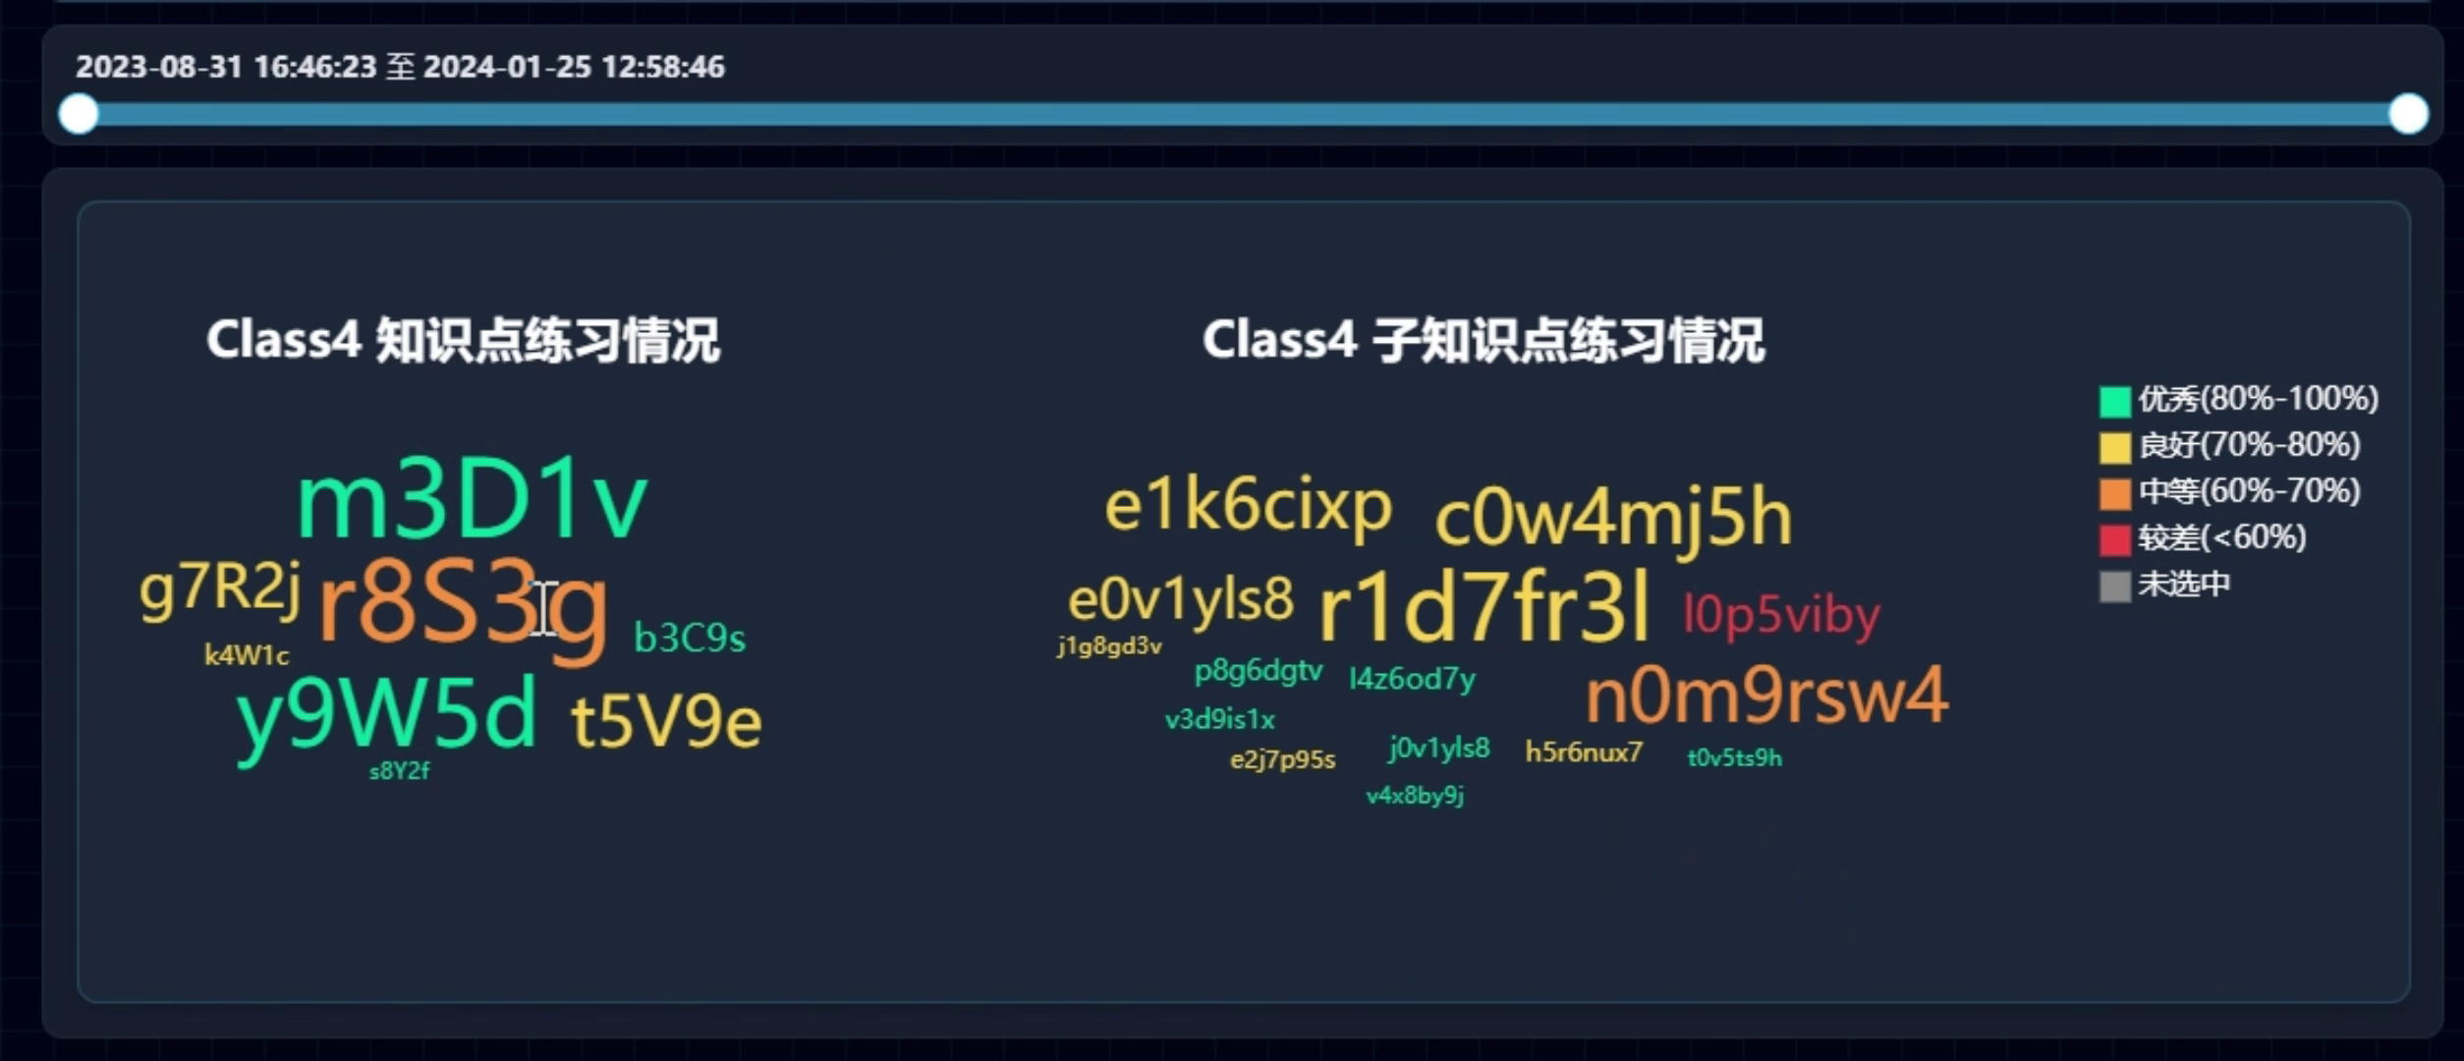
如何使用——教学进度管理
是不是练习不足？——词云检验
赵宇哲 , https://github.com/Aurora1094
时序多变量教育数据分析

Slide 7
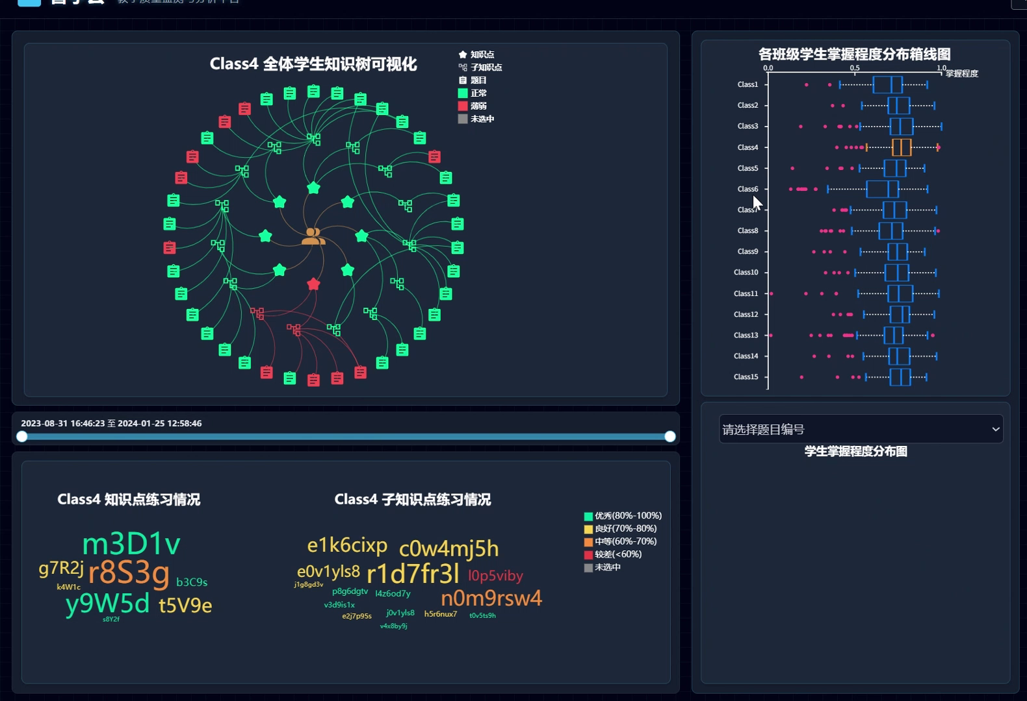
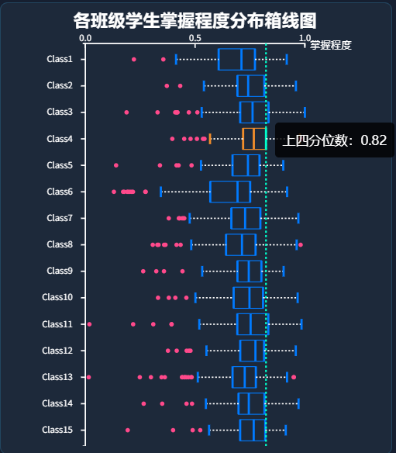
如何使用——教学进度管理
是否是班级整体问题？
是否是出题难度问题？
赵宇哲 , https://github.com/Aurora1094
时序多变量教育数据分析

Slide 8
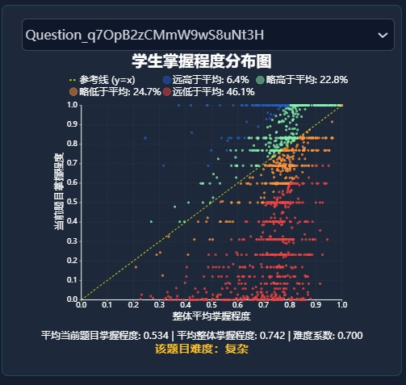
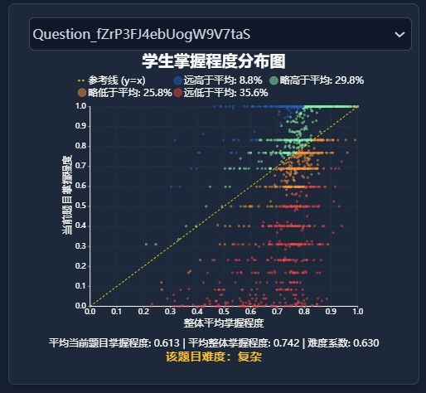
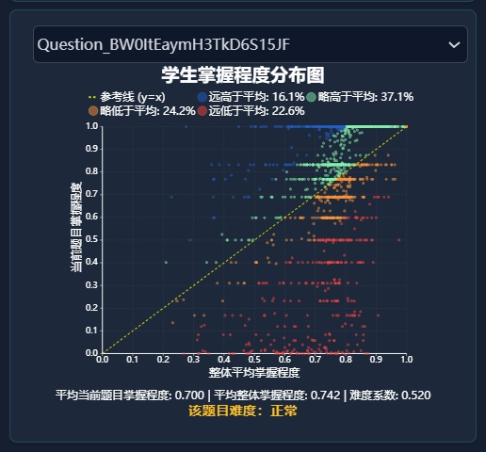
如何使用——教学进度管理
r8s3g知识点下属的三道题目
赵宇哲 , https://github.com/Aurora1094
时序多变量教育数据分析

Slide 9
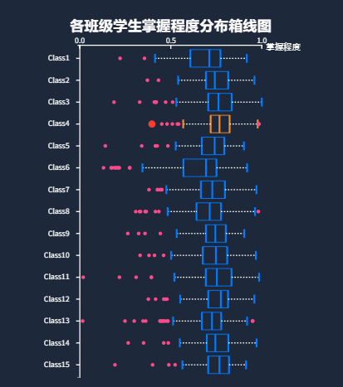
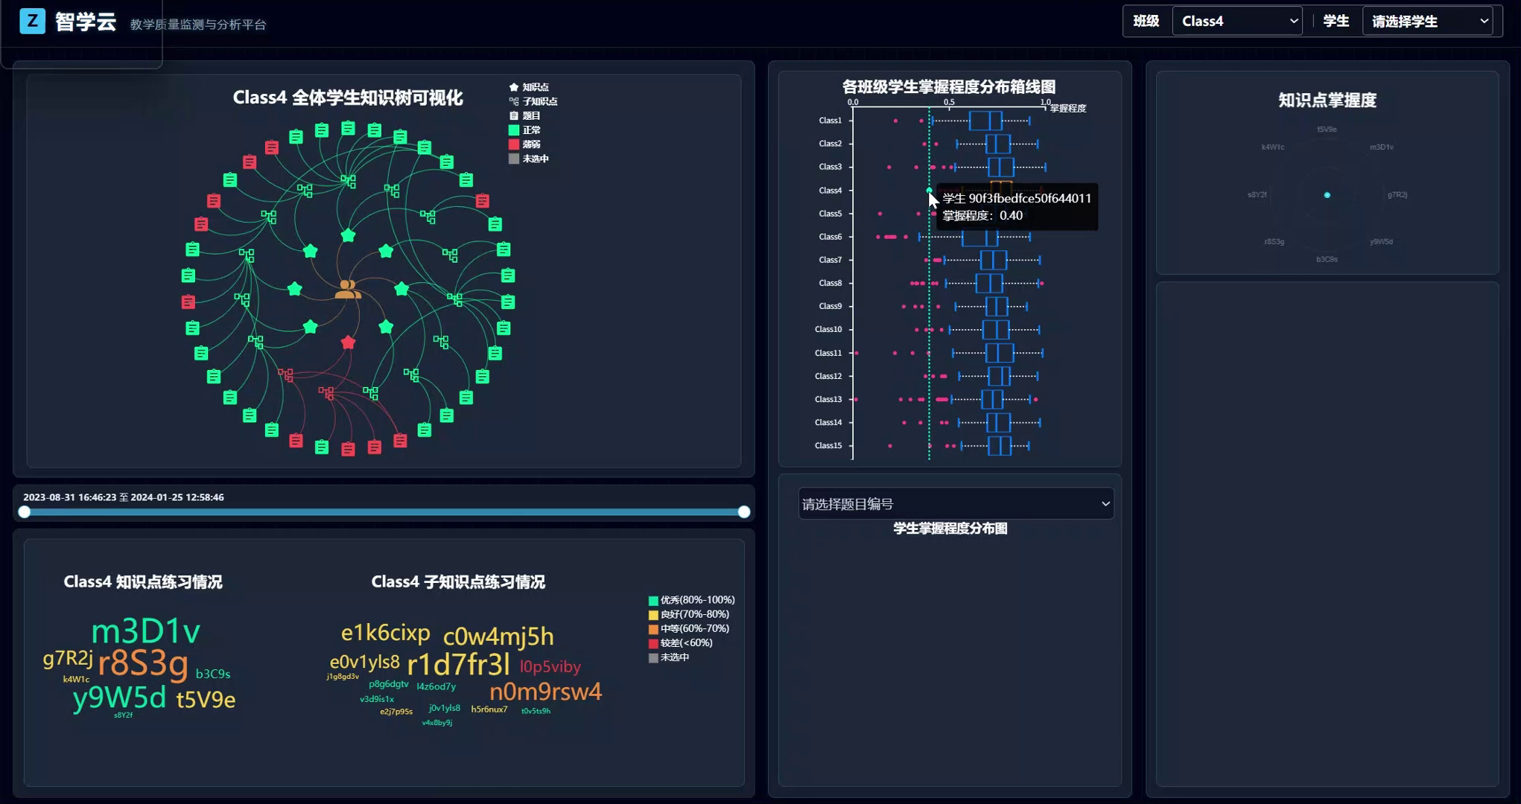
如何使用——个性教学定制
定位问题
学生薄弱点考察
赵宇哲 , https://github.com/Aurora1094
时序多变量教育数据分析

Slide 10
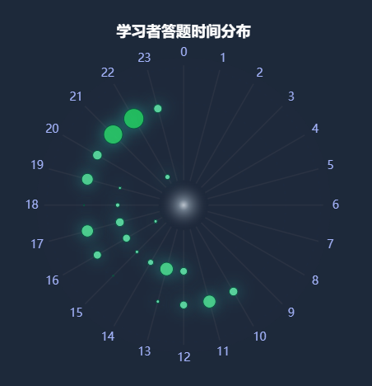
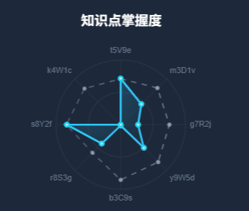
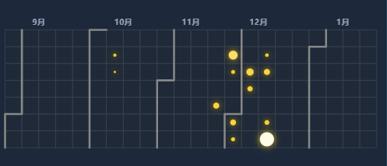
如何使用——个性教学定制
学习者画像分析
赵宇哲 , https://github.com/Aurora1094
时序多变量教育数据分析

Slide 11
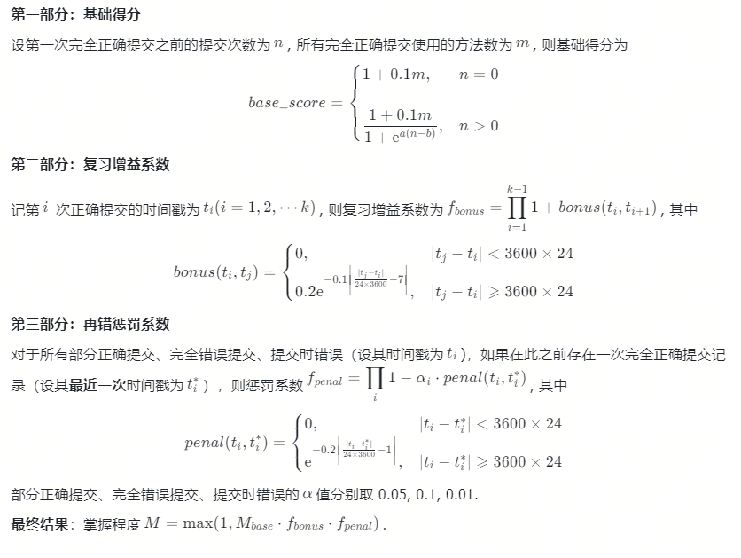
尾声
建模确定掌握程度
赵宇哲 , https://github.com/Aurora1094
时序多变量教育数据分析

Slide 12
尾声
任务对齐
  为了充分利用所得数据，我们并没有局限于使用三张图片进行可视化展示。我们的可视化图覆盖了整个课程中的多数重点内容。
    多种类型的可视映射方法；
    数据转换；
    文本可视化（同时实现文本内容和关系的可视化）
    时间数据可视化（既有时序可视化，也有时变可视化）
    多维数据可视化
    层次数据可视化
赵宇哲 , https://github.com/Aurora1094
时序多变量教育数据分析

Slide 13
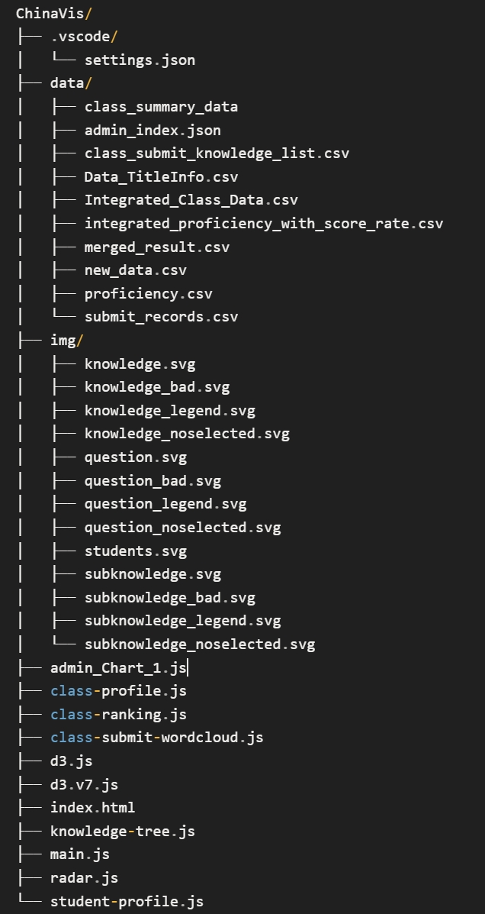

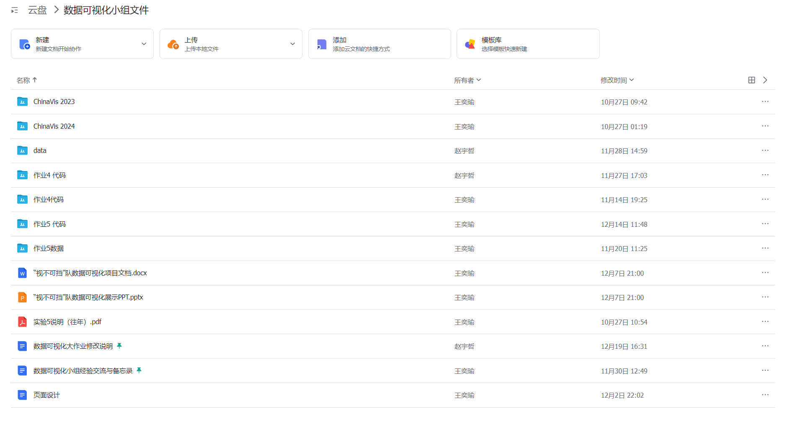
尾声
项目管理
赵宇哲 , https://github.com/Aurora1094
时序多变量教育数据分析

Slide 14
参考文献
ChinaVis 2024组委会. 第十一届中国可视化与可视分析大会数据可视分析挑战赛赛题说明（赛道一：析数启智）[EB/OL]. 2024.https://chinavis.org/2024/challenge.html
Vieira C, Parsons P, Byrd V. Visual learning analytics of educational data: A systematic literature review and research agenda. Computers & Education, 2018, 122: 119-135. DOI:10.1016/j.compedu.2018.03.018.
赵宇哲 , https://github.com/Aurora1094
时序多变量教育数据分析

Slide 15
恳请各位老师同学批评指正
赵宇哲 , https://github.com/Aurora1094
时序多变量教育数据分析

Slide 16
最后的最后！！
我们是 35号 “视不可挡”队
（我们会把均分尽量打到最高的，求放过/(ㄒoㄒ)/）
赵宇哲 , https://github.com/Aurora1094
时序多变量教育数据分析

